Slide 1
Over Oude en Nieuwe Machten

Slide 2
Arend-Jan Boekestijn geeft een introductiecollege over de recente ontwikkelingen in de internationale machtsverhoudingen. Hij behandelt de rol van de ‘nieuwe’ en ‘oude’ machten en spreekt over de belangrijkste trends in de internationale politiek, veiligheid en economie.

Slide 3
opdrachten
Team 1: Hervormingen VN
Team 2: Klimaatsamenwerking
Team 3: Conflict Israël / Palestijnen
Team 4: Toekomst NAVO
Team 5: Armoedebestrijding

Slide 4
vragen
A: Wat is er aan de hand?
Borduur voort op de inleiding van je onderwerp en bepaal de belangrijke pijnpunten van deze kwestie. Welke elementen zijn het meest prangend en het meest onderwerp van internationaal debat? Bedenk ook welke actoren (landen, organisaties, bedrijven etc.) van belang zijn bij je kwestie.
B: De rode draad
Zonder inzicht in de geschiedenis geen inzicht in het heden. Neem als algemeen beginpunt het kabinet Kok I (1994-1998) en onderzoek hoe het Nederlandse standpunt over jouw kwestie zich heeft ontwikkeld. Mocht deze kwestie eerder/later relevant zijn geworden in het Nederlands buitenland beleid, neem dan de voor jou logische startdatum.
C: De huidige positie
Hoe denkt Rutte II over de kwestie? Hoeveel heeft Nederland te zeggen over dit onderwerp? En hoe groot is de invloed van de binnenlandse politiek op dit onderwerp?
Bonus D: Vooruitblik

Slide 5
Inhoud Presentatie
1. voorspellen is hybris
2. determinanten van winners 21ste eeuw
2. wie is de winnaar?
4. gevolgen voor Nederland

Slide 6
Deel I: voorspellen is hybris

Slide 7
1900 Argentinië een grote toekomst
1909 Argentinië rijk land, plaats 8 in de wereld
1909, per capita inkomen 50 % > Italië, 180 % > Japan, 500 % > Brazilie
2000, per capita inkomen minder dan helft van Italië of Japan.

Slide 8
Buenos Aires versus Chicago
In 1816, kosten landtransport 32 miles net zo duur Atlantische overtocht
Later Buenos Aires en Chicago: beide kanalen en spoorwegen
The frigorificos, gekoelde schepen voor Vleesexport
Voor WO I: grote Vlees en Graan exporteur
Gaat mis door WO I en II, protectionisme, politieke instabiliteit slecht voor eigendomsrechten en investeringen
Chicago wint: was rijker, onderwijsniveau hoger en daardoor technologische innovatie >

Slide 9
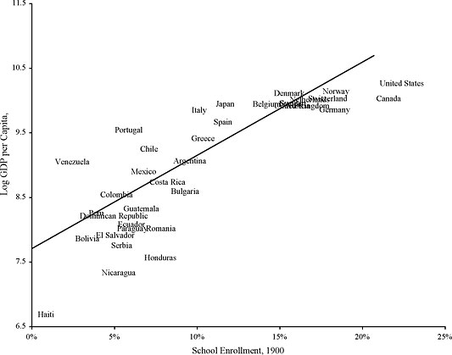
1900: School Enrollment/GDP per capita

Slide 10
Rusland zou het in 20ste eeuw ook gaan maken
Dat dacht men echt in de 19e eeuw
Russia has the geography
Als dat land zou gaan industrialiseren!
In werkelijkheid, Russische revolutie, WO I en WO II, communisme, Nu staatskapitalisme
Wel grondstoffen
2012 47ste plaats gdp per capita 14247 dollar IMF cijfers

Slide 11
Deel II: Winners and losers in 21th century

Slide 12
Determinanten winners 21ste eeuw
Economie
Demografie
Grondstoffen
Veiligheid (machtsverval, terrorisme, water
klimaat, kwaliteit intern. instit.,defensieuitgaven)
Kwaliteit nationale Instituties
Onderwijs

Slide 13
I. ECONOMIE

Slide 14
Ontwikkeling BRICS
GNI growth (annual %)
World Development Indicator (World Bank, 2011)

Slide 15
Ontwikkeling BRICS
World Development Indicator (World Bank, 2011) Data for 2010

Slide 16
Ontwikkeling BRICS
World Development Indicator (World Bank, 2011) Data for 2010

Slide 17
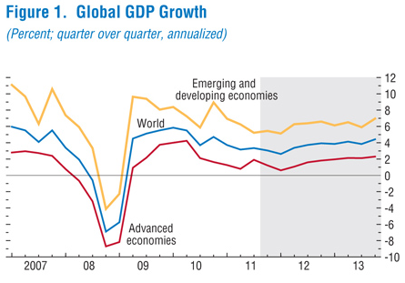
World Economic Outlook Update (International Monetary Fund, 2012)

Slide 18
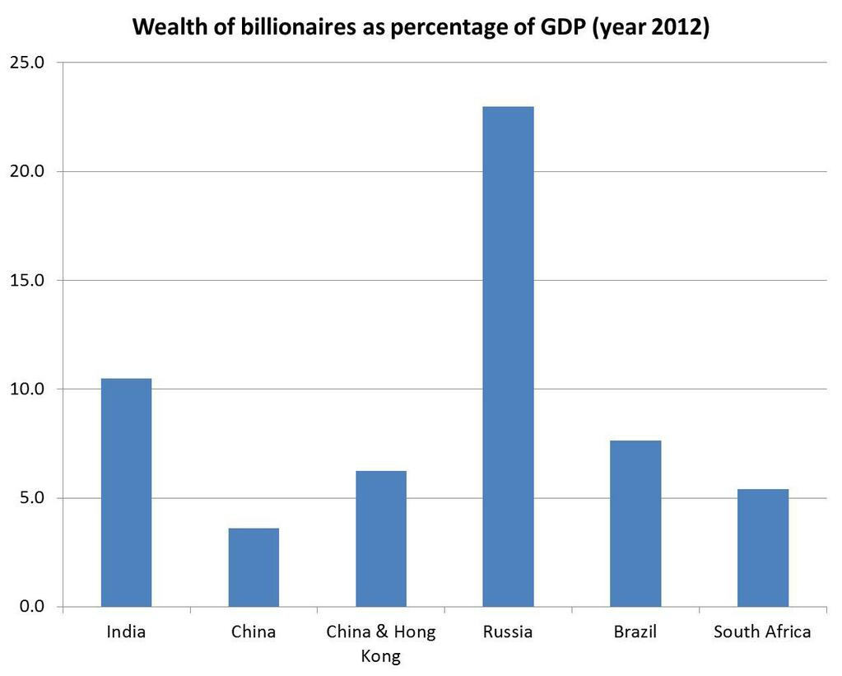
Billionaires in BRICS

Slide 19
2011: GDP and GDP per capita ranking
EU 14,820,000,000,000 1 $ 32,700 42
US 14,660,000,000,000 2 $ 47,200 11
China 10,090,000,000,000 3 $ 7,600 126
India 4,060,000,000,000 5 $ 3,500 163
Brazil 2,172,000,000,000 9 $ 10,800 103
Mexico 1,567,000,000,000 12 $ 13,900 85
Canada 1,330,000,000,000 15 $ 39,400 22

Slide 20
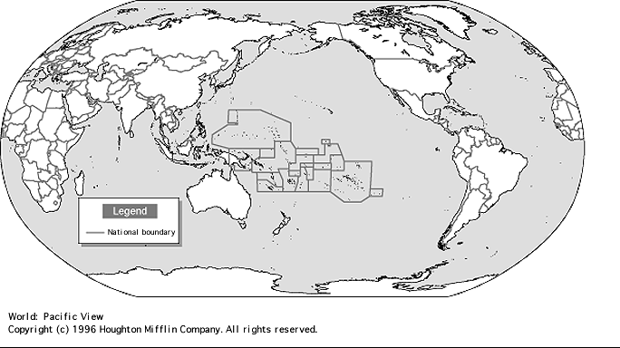
De nieuwe kaart van de wereld
Notes:
we must redefine Europe’s role in the world.
Still struggling with the legacy of the Cold War and the challenges of globalisation and geopolitical change. The Liberal democracies of the West face three interrelated challenges.
First, the looming geopolitical power struggle could profoundly change the international system. Three power centres are emerging: the United States, Europe and the emerging superpowers China, India and Russia. A multi-polar world with competing power centres is taking shape. By definition, such a system is less stable than the uni-polar world we know. Stability is further undermined by lesser powers seeking regional domination.
Second, the supply of energy and other raw materials is increasingly dominating geopolitics. Come back to this later.
Third, a zone of instability is emerging of problem states and black holes or ungoverned territories. Come back to this later as well.
These challenges, together with strong anti-Western attitudes and state and non-state actors trying to undermine the system of liberal democracies have important implications for shaping the EU’s security policies and consequently, for capabilities.
Requires expeditionary armed forces for strategic coercion or warfare and stabilisation and reconstruction or peace keeping. Ands it requires the political will to deploy forces out of area.
Unfortunately no European consensus about such a vision of future challenges.
Central and east European countries emphasise the Russian threat. Consequently, the article 5 obligation remains central to their thinking.
This drives their force planning – in place force, unsuitable for expeditionary operations, both war fighting and stabilisation and reconstruction.
These countries go to Iraq and Afghanistan for the wrong reasons, namely to please the US, so that they can count on the Americans in case of a Russian attack.
Consequence: impossible to develop European capabilities.
So, we must reach European political consensus and turn this into strategic direction. This requires a new Alliance Strategic Concept and a new EU European Security Strategy.

Slide 21
Conclusie Economie
China, India, Brazilië etc. sterk in opmars
China/India handelsoverschot
Rusland en Brazilië handelstekort
Misschien China 2020 hoger bnp VS
Per capita is Westen nog steeds veel rijker
Gaat beter Afrika

Slide 22
II. DEMOGRAFIE

Slide 23
Jonge bevolkingen…..

Slide 24
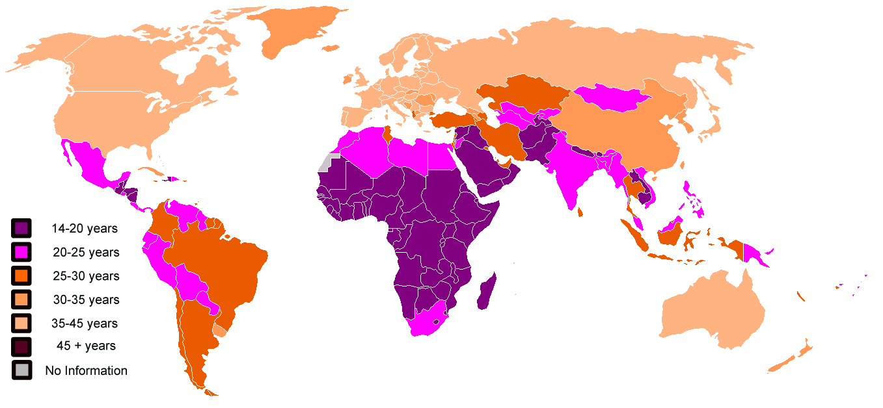
Demografie
Notes:
De wereldbevolking is op dit moment (2008) naar schatting 6,5 miljard. De verwachting is dat dit getal per jaar met ongeveer 75 miljoen zal stijgen, om zich volgens de mediane variant van de VN-bevolkingsprojecties te stabiliseren op 9,1 miljard in 2050.
De verwachting is dat de groei zich met name zal concentreren in de ontwikkelingsregio’s in de wereld, waar de bevolking zal toenemen van 5,4 miljard in 2007 tot 7,9 miljard in 2050. Naar verwachting zal in 2050 de ontwikkelingswereld 25 keer meer mensen hebben voortgebracht dan de ontwikkelde wereld.
De belangrijkste motoren achter de demografische veranderingen zijn vruchtbaarheid, sterfte en migratie. Door de sociaaleconomische ontwikkelingen zal de vruchtbaarheid in de ontwikkelingswereld naar verwachting afnemen tot net boven de vervangingsniveaus in 2050, terwijl de ontwikkelde wereld een kleine stijging zal laten zien, die echter beneden het vervangingsniveau zal blijven.
24

Slide 25
Feiten demografie
De wereldbevolking is op dit moment (2008) naar schatting 6,5 miljard. De verwachting is dat dit getal per jaar met ongeveer 75 miljoen zal stijgen, om zich volgens de mediane variant van de VN-bevolkingsprojecties te stabiliseren op 9,1 miljard in 2050.
Wereldbevolking (2008) 6,5 miljard, 2050 9,1 miljard
groei vooral in de ontwikkelingsregio’s
waar bevolking > van 5,4 miljard in 2007 tot 7,9 miljard in 2050.
2050 zal ontwikkelingswereld 25 X meer mensen hebben voortgebracht dan ontwikkelde wereld.
Drivers demografie: vruchtbaarheid, sterfte en migratie.
2050 ontwikkelingswereld: zal vruchtbaarheid < tot net boven vervangingsniveau
2050 de ontwikkelde wereld: kleine stijging, echter beneden het vervangingsniveau zal blijven.

Slide 26
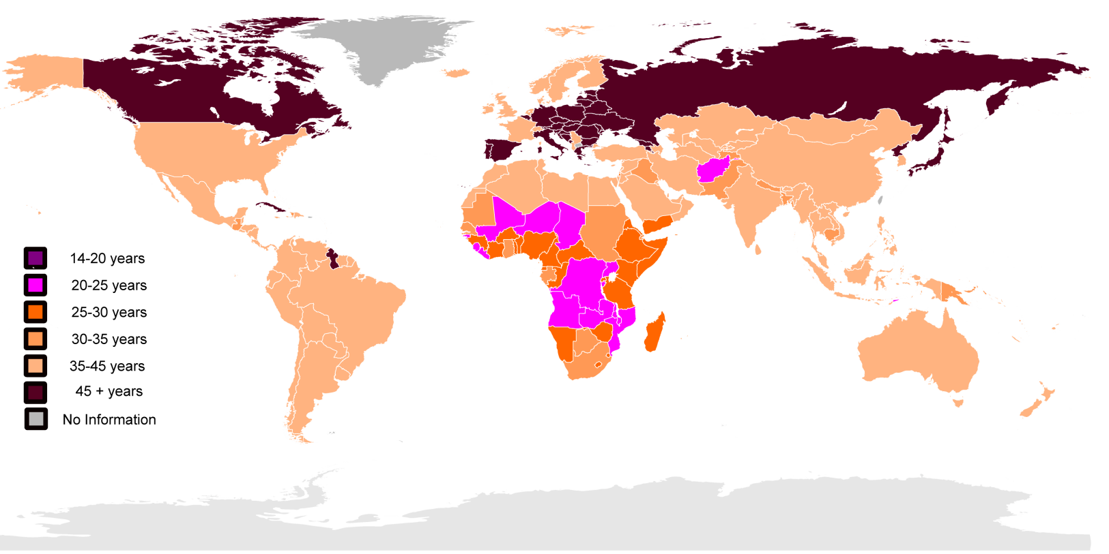
Mediane leeftijd 2050
Notes:
Internationale migratie is het meest explosieve demografische proces dat er is. Het kan namelijk zeer snel andere demografische factoren veranderen. Het is te verwachten dat de migratiestromen in de ontwikkelings- en de ontwikkelde wereld zullen voortduren.
De totale internationale migratie in de 20e eeuw leidt tot een helder beeld van de huidige stand van zaken. In de 20e eeuw verhuisden van de 67 miljoen migranten in de ontwikkelde wereld er 53 miljoen naar andere ontwikkelde landen, en slechts 14 miljoen naar de ontwikkelingswereld. Van de in totaal 123 miljoen migranten in de ontwikkelingswereld verhuisden er 61 miljoen naar ontwikkelde landen, en 62 miljoen naar andere ontwikkelingslanden. Aangenomen wordt dat meer dan 47% van de migranten uit ontwikkelingslanden in andere ontwikkelingslanden woont.
Top 10 van bestemmingen: Verenigde Staten, Rusland, Duitsland, Oekraïne, Frankrijk, Saoedi-Arabië, Canada, India, Verenigd Koninkrijk en Spanje. Echter, als wordt gekeken naar percentage van de bevolking, dan zijn de topimmigratielanden onder meer Qatar (78,3%), Verenigde Arabische Emiraten (71,4%), Koeweit (62,1%), Singapore (42,6%), Bahrein (40,7%), Israël (39,6%), Jordanië (39,0%), Brunei Darussalam (33,2%), Saoedi-Arabië (25,9%) en Oman (24,4%). Dit toont aan dat migranten nog altijd eerder binnen de ontwikkelingswereld migreren dan erbuiten.

Slide 27
Conclusie demografie
Oude Wereld vergrijst
Ontwikkelingswereld groeit, vlakt af in 2050
VS heeft minder last van vergrijzing Europa
Bevolkingsgroei: economisch een kans en politiek zeer gevaarlijk

Slide 28
III. GRONDSTOFFEN

Slide 29
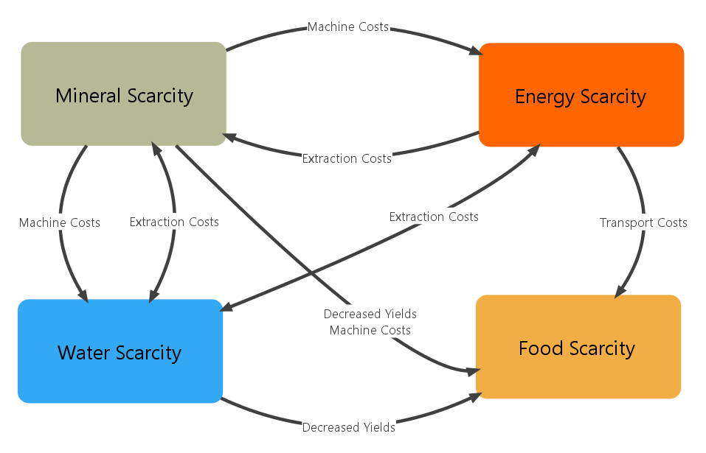
Schaarste
Notes:
29
Belangrijk hier is om schaarste als een interdependent vraagstuk te zien.
Waterschaarste als er minder dat 1000 m3 per capita beschikbaar is. Bij 1700 is er al een oogst probleem Grootste probleem is Afrika, maar ook China en India krijgen ermee te maken.

Slide 30
Waterschaarste
Waterschaarste: als er minder dat 1000 m3 per capita beschikbaar is.
Bij 1700 m3 per capita is er al een oogst probleem
Grootste probleem is Afrika,
maar ook China en India krijgen ermee te maken.

Slide 31
Grondstoffen en geopolitiek

Slide 32
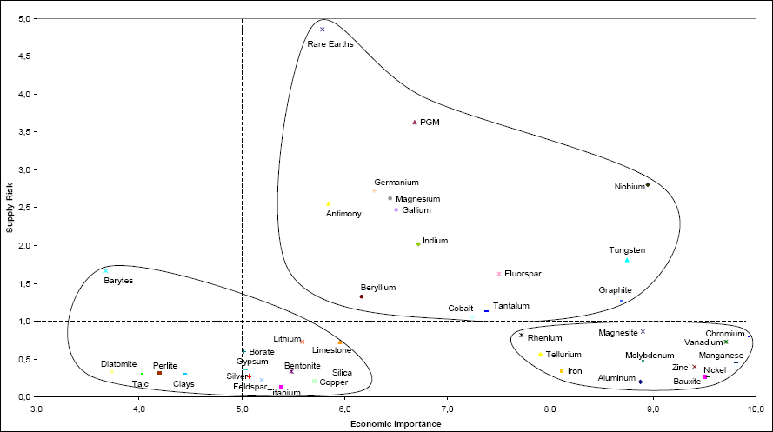
Economische impact kritische mineralen
Notes:
Rare earth elements (REEs): electrical vehicles; wind turbines; high-performance batteries
Platinum Group Metals (PGMs): superalloys (stability, wear resistance); auto catalysts; fuel cells;
Beryllium (Be): Superalloys (Light-weight, stiffness); aerospace and defense; nuclear reactors
Gallium (Ga):Semiconductors; solar energy cells; LEDs; defense applications
Germanium (Ge): Semiconductors; solar energy cells; LEDs; fiber-optics; infra-red applications
Antimony (Sb): Solder, Semiconductors
Indium (In): LCD-displays; semiconductors; solar energy cells; LEDs
Tungsten (W): Superalloys (strength, heat resistance); industrial tools, defense applications
Magnesium (Mg): Superalloys ( light-weight, malleability ); e.g. car-bodies, airplanes
Cobalt (Co): Superalloys (heat and corrosion resistance); high performance batteries
Niobium (Cb): Superalloys (strength, heat resistance); aerospace, superconducting magnets
Tantalum (Ta): superalloys (strength, heat resistance); Capacitators (high-end ICT); Aerospace
Graphite (C): Fuel cells; solar energy cells; nuclear reactors
Fluorspar (CaF₂): Metals processing; chemical industry, high-performance optics
China: Zeldzame aardmelaten. Exportquota 2de helft dit jaar 72%, naar 30.000 ton. September probleem met Japan. Complete exportstop, ook naar EU en VS. Eind oktober hervat. China wil wereldleider duurzaamheid worden, problemen met mijnen (vuil, teveel kleine), onderinvesteringen in nieuwe, ook in westen.
Fosfaa”t: 40-100 jaar, geen alternatief, voedselschaarste dreigt, kartel Marokko/China (2/3de van wereldvoorraad). 2007: exportrestricties China, vertienvoudiging prijs.
Voor de tweede helft van 2010 bedroeg de exportrestrictie ruim 70 procent, voor de eerste maanden van 2011 bedraagt deze 35 procent. Omdat China 95 procent van de wereldmarkt van zeldzame aardmetalen in handen heeft, is de ontwikkeling van substituten noodzakelijk. Er zijn reeds indicaties dat bijvoorbeeld voor de productie van PV cellen knelpunten kunnen ontstaan.
Tussen 2000 en 2008 steeg China’s consumptie van belangrijke metalen als aluminium, lood, koper, etc. jaarlijks met 16.1%. De rest van de wereld kende slechts een jaarlijkse stijging van de vraag naar belangrijke metalen van minder dan 1% (World Bank (2010), 7).

Slide 33
Strategische grondstoffen
Rare earth elements (REEs): electrical vehicles; wind turbines; high-performance batteries
Platinum Group Metals (PGMs): superalloys (stability, wear resistance); auto catalysts; fuel cells;
Beryllium (Be): Superalloys (Light-weight, stiffness); aerospace and defense; nuclear reactors
Gallium (Ga):Semiconductors; solar energy cells; LEDs; defense applications
Germanium (Ge): Semiconductors; solar energy cells; LEDs; fiber-optics; infra-red applications
Antimony (Sb): Solder, Semiconductors
Indium (In): LCD-displays; semiconductors; solar energy cells; LEDs

Slide 34
Tungsten (W): Superalloys (strength, heat resistance); industrial tools, defense applications
Magnesium (Mg): Superalloys ( light-weight, malleability ); e.g. car-bodies, airplanes
Cobalt (Co): Superalloys (heat and corrosion resistance); high performance batteries
Niobium (Cb): Superalloys (strength, heat resistance); aerospace, superconducting magnets
Tantalum (Ta): superalloys (strength, heat resistance); Capacitators (high-end ICT); Aerospace

Slide 35
Graphite (C): Fuel cells; solar energy cells; nuclear reactors
Fluorspar (CaF2): Metals processing; chemical industry, high-performance optics

Slide 36
China bedrijft handelspolitiek
China: Zeldzame aardmetalen, 95 % wereldmarkt in handen
Exportquota naar Japan, VS, EU <
China wil wereldleider duurzaamheid worden

Slide 37
Fosfaat is eindig
Fosfaat: 40-100 jaar,
geen alternatief, voedselschaarste dreigt,
kartel Marokko/China (2/3de van wereldvoorraad).
2007: exportrestricties China, vertienvoudiging prijs.

Slide 38
China grote vraag metalen
2000 - 2008 steeg China’s consumptie van belangrijke metalen als aluminium, lood, koper, etc. jaarlijks met 16.1%.
De rest van de wereld kende slechts een jaarlijkse stijging van de vraag naar belangrijke metalen van minder dan 1% (World Bank (2010), 7).

Slide 39
Burgeroorlogen en grondstoffen (bron: UNEP)
Afghanistan (1978-2001) Gems, timber, opium
Angola (1975-2002) Oil, diamonds
Burma (1949- )Timber, tin, gems, opium
Cambodia (1978-1997) Timber, gems
Colombia (1984- )Oil, gold, coca, timber, emeralds
Congo, Dem Rep. of (1996-1998, 1998-2003, 2003-2008) Copper, coltan, diamonds, gold, cobalt, timber, tin
Congo, Rep. of (1997- ) Oil
Côte d’Ivoire (2002-2007) Diamonds, cocoa, cotton
Indonesia – Aceh (1975-2006) Timber, natural gas
Indonesia – West Papua (1969- )Copper, gold, timber
Liberia (1989-2003) Timber, diamonds, iron, palm oil, cocoa, coffee, rubber, gold
Nepal (1996-2007) Yarsa gumba (fungus)
PNG – Bougainville (1989-1998) Copper, gold
Peru (1980-1995) Coca
Senegal – Casamance (1982- )Timber, cashew nuts
Sierra Leone (1991-2000) Diamonds, cocoa, coffee
Somalia (1991- )Fish, charcoal
Sudan (1983-2005) Oil
Notes:
During the last 20 years 18 major civil wars haven been fuelled by national resources; 30% of all civil wars have been fuelled by oil and gaz.

Slide 40
VS heeft Schaliegas
Sommige experts beweren dat VS in 2020 niet meer afhankelijk is van derden
Er zijn wel problemen
VS is echter dunbevolkt, EU niet

Slide 41
Conclusie grondstoffen
China heeft fantastische positie, 95 % rare earth
Overal waar grondstoffen zijn zit China
VS heeft Schaliegas
EU is mede afhankelijk van MO en Rusland

Slide 42
IV VEILIGHEID

Slide 43
Machtsverval Westen
Financiële crisis als aanjager geopolitieke verandering
Machtsverval VS en Europa verandert wereldorde
Interstatelijke conflicten nemen toe
Demografische verandering
Extreme weerscondities door klimaatverandering
Aantasting van politieke en sociale instabiliteit door draconische besparingen
Crises worden complexer in oorsprong en aard
Notes:
Machtsverval VS en Europa verandert wereldorde
Westerse shaping power neemt af
Multipolariteit leidt tot instabiliteit
Verminderde effectiviteit van instituties en internationale recht
Interstatelijke conflicten nemen toe door:
Opkomst regionale machten
Onconventionele dreigingen (cyberaanvallen, raketten, terrorisme/criminaliteit
Conflicten over energie en grondstoffen
Demografische verandering:
Youth bulges leiden tot conflicten
Vergrijzing tot demilitarisering

Slide 44
Multipolariteit leidt tot instabiliteit
Verminderde effectiviteit van instituties en internationale recht
Interstatelijke conflicten nemen toe door:
1. Opkomst regionale machten
2. Onconventionele dreigingen (cyberaanvallen, raketten, terrorisme/criminaliteit
3. Conflicten over energie en grondstoffen
4. Demografische verandering:
5. Youth bulges leiden tot conflicten
6. Vergrijzing tot demilitarisering

Slide 45
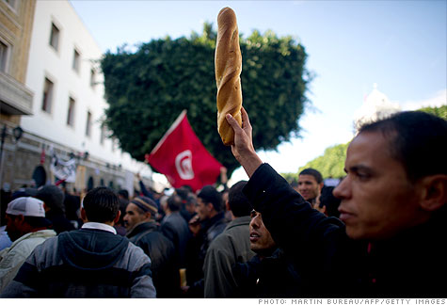
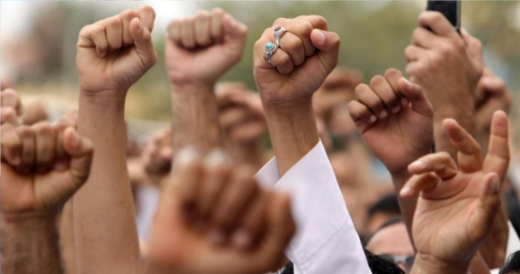
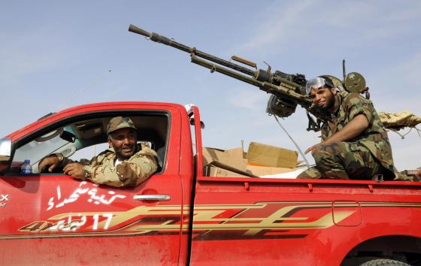
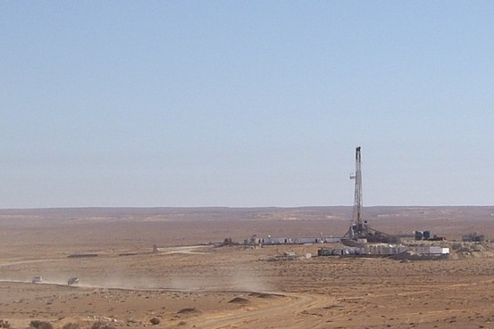
Complexe crises

Slide 46
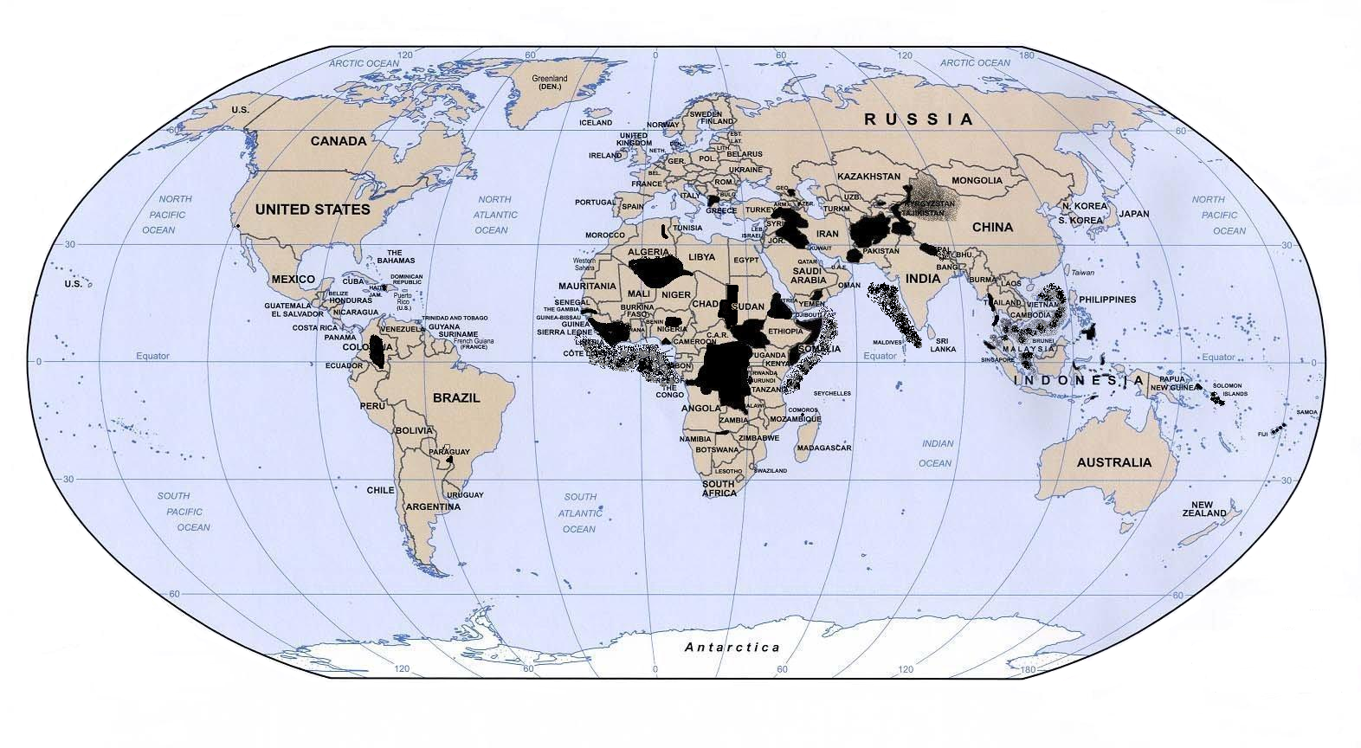
Black Holes
Notes:
Filipijnen: Mindanao, Solu archipel (Moro Islamtisch Front en splinters Abu Sajaf).
Grensgebied Paraguay, Argentinie en Brazilie.

Slide 47
Terroristische activiteit in ‘black holes’
AQ,
LeT,
TTP
AQIM
AQAP
Boko Haram
Al-
Shabaab
MEND

Slide 48
Falende staten
Notes:
Failed states zijn landen die een behoorlijk bestuur ontberen. Hoe donkerder, hoe fragieler een land is. Somalië is het meest fragiele land; Finland heeft het meest robuuste bestuur. De fragiliteit van een land wordt gemeten aan de hand van zaken als armoede en ongelijkheid, de rol van elites, demografische druk, grieven van groepen binnen de maatschappij, vluchtelingen, kwaliteit van publieke diensten, mensenrechten, handhaving van de rechtsorde, buitenlandse bemoeienis en het functioneren van het veiligheidsapparaat.

Slide 49
Onzekerheden
Snelheid en aard van westers machtsverval
Precieze effecten van dreigingen
Mate van militarisering van de internationale betrekkingen
Opkomst non-state actors (terrorisme, georganiseerde misdaad)
Toename failed states en black holes
Effecten van protectionisme en grondstoffennationalisme
Stabiliteit Arabische wereld en Israel
Prijsniveau voedsel, energie en grondstoffen
Functioneren westerse politieke en economische model.

Slide 50
Politieke risico’s: factoren
Demografie: vergrijzing, youth bulges
Economie: werkloosheid, inkomensongelijkheid, schulden
Klimaatverandering: migratie, economische effecten
Sociale stabiliteit: homogeniteit, onderwijsniveau
Afhankelijkheden: grondstoffen, energie
Interne stabiliteit: legitimiteit, corruptie

Slide 51
De Arabische opstanden: alles komt samen

Slide 52
Arabische opstanden
Aanleiding:
Oplopende voedselprijzen
Youth bulges
Relatief hoog opleidingsniveau
Corruptie
Illegitieme regeringen
Gevolgen:
Verder oplopende olieprijs
Vluchtelingen
Instabiliteit in regio
Roep om democratie
Notes:
Oplopende voedselprijzen door
extreme weerscondities (Rusland, Canada),
oplopende grondstoffenprijzen (maart 2011: all time high),
toenemende mondiale vraag,
afnemende agrarische productiviteit,
toename vraag biofuel
en importafhankelijkheid (grondwaterschaarste)

Slide 53
Defensieuitgaven

Slide 54
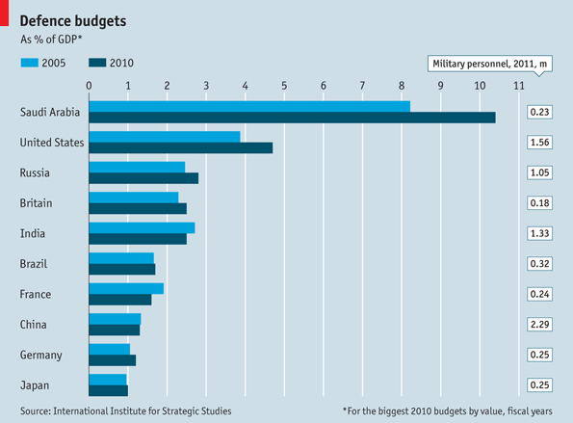
Defensie % BNP en aantal soldaten

Slide 55
2012 Chinese defensie 1/3 VS
VS 600 miljard
China 215 miljard, officieel plus niet officieel
China, laatste 20 jaar double digit groei
2012 10.7 % groei
China na VS de hoogste defensieuitgaven
Indien econ.groei aanblijft heeft China in 2028 niveau van
Azië geeft meer uit dan EU (terug 2006 niveau)

Slide 56
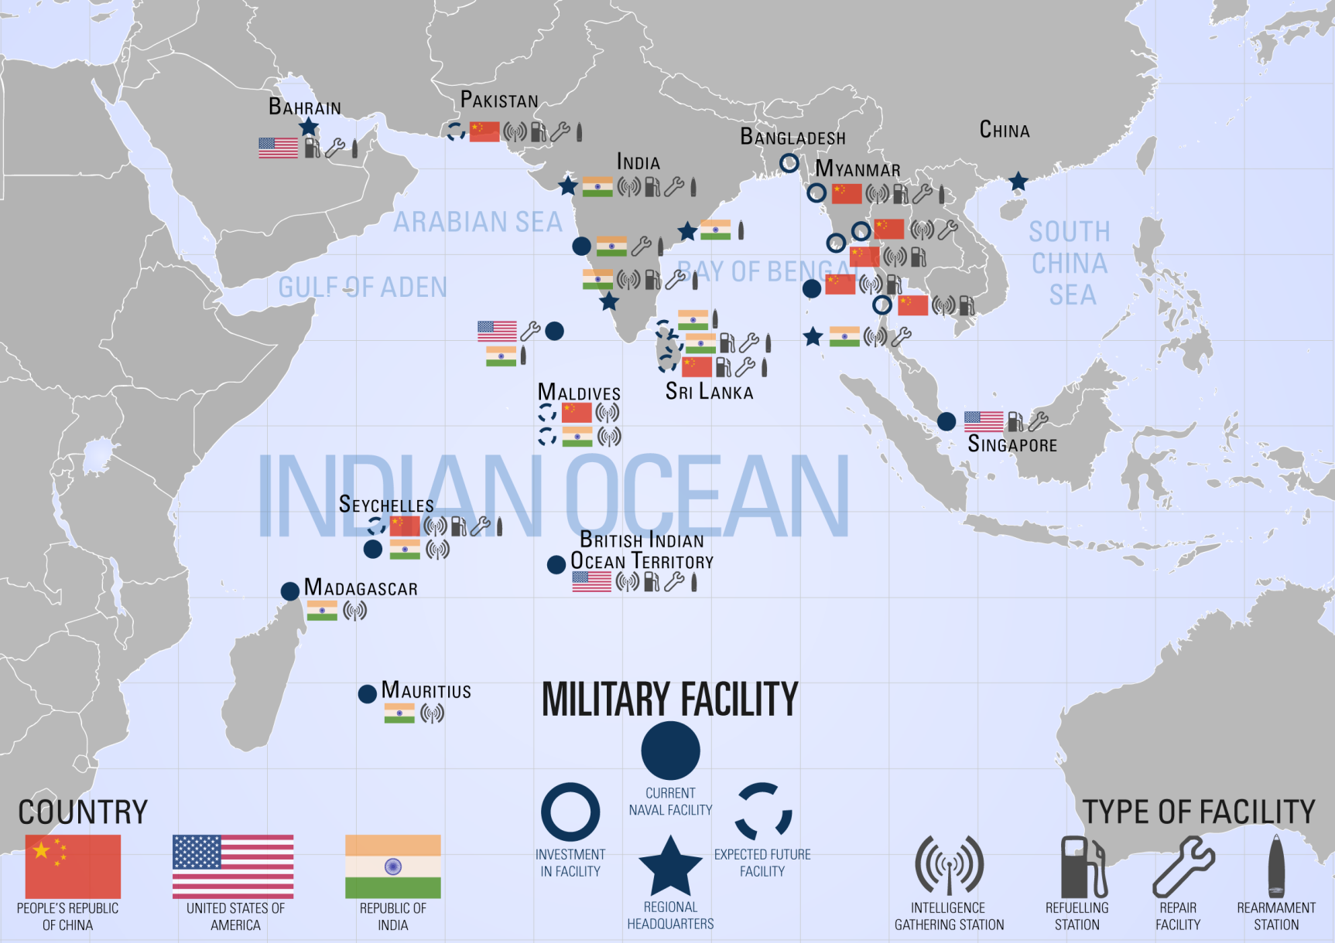
Militarisering in Azië
Notes:
Disputen met Japan over de Diaoyy/Senkaku eilanden, met Filipijnen en Vietnam over Spreatly.
Grote haven op eiland Hainan in het hart van de Zuid-Chinese zee.
(2008) Voor het eerst sinds Zheng He’s ontdekkingsreizen van 600 jaar geleden een marinemissie buiten de territoriale wateren. Op 10 april 2010 voor het eest een oefening van 10 oorlogsscheven voorbij de ‘first island Chain’ (Kurillen, Japan, Taiwan, Filipijnen en Borneo). Er is nu nadruk op lange afstandtrainingen. Lijkt gekoppeld aan oplopende spanning over eilanden in de Zuid-Chinese zee. O.A. Parcel eilanden en Spratley worden als Chinees gezien. Grootste probleem is Spratley: in maart 2010 werd een vissersvaartuig (de 311) lastige gevallen door de Vietnamese marine en kreeg bescherming. 311 had zelf zware machinegeweren aan boord.
20% van alle Chinese maritieme bewegingen gaat door de straat van Malakka.
China: ‘string of pears strategy’: Pakistan (Gwadar): marinebasis en luisterpost; Pakistan (Pasni): haven door snelweg met Gwadar verbonden
Sri Lanka: bevoorradingsstation; Bangladesh (Chittagong): marinefaciliteit; Golf van Bengalen: luisterposten op eilanden; Myanmar: marinebases, wegen, verbinding naar Yunnan; Thailand: mogelijk kanaal naar China’s pacific coast.

Slide 57
WATERSCHAARSTE

Slide 58
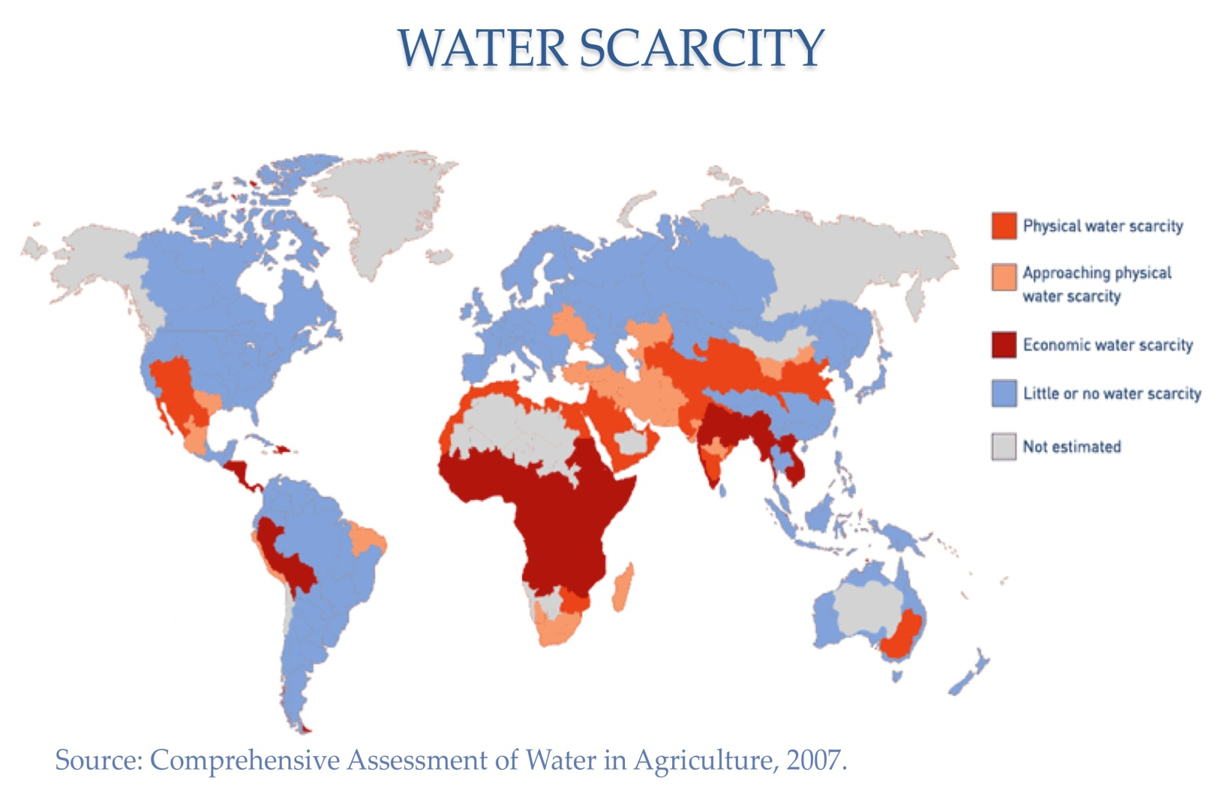

Slide 59
Waterschaarste is de belangrijkste katalysator voor voedselcrises
Geen absolute schaarste, maar lokale beschikbaarheid
Rond 2030 zullen Noord Afrika, het Midden Oosten, centraal Azië, India, grote delen van China te maken krijgen met toenemende waterschaarste.
Snelle verandering van de hoeveelheid beschikbaar water is een indicator voor ontstaan van conflicten
Beschikbaarheid wordt beïnvloed door klimaatverandering en beleid van overheden
Notes:
Gebrekkige beschikbaarheid water en voedsel zijn een katalysator voor conflicten en migratiestromen met regio overstijgde effecten.
59

Slide 60
Klimaat Verandering?

Slide 61
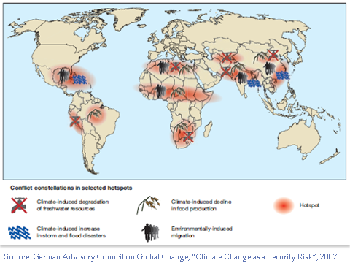
Effecten klimaatverandering

Slide 62
Klimaat: onzekerheid
Het weer verandert, klimaat is onzeker
Indien zeespiegel zou stijgen, welke landen hebben dan problemen?

Slide 63
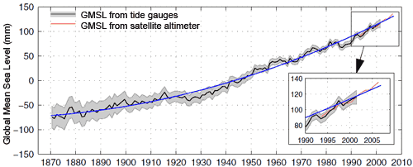
Zeespiegel stijgt echt sinds 1870

Slide 64
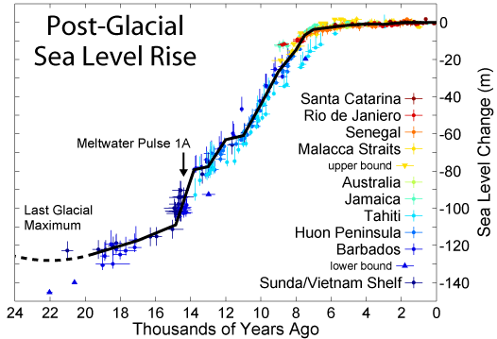

Slide 65
Sinds 1992 3 mm stijging per jaar
Records and research show that sea level has been steadily rising at a rate of 1 to 2.5 millimeters (0.04 to 0.1 inches) per year since 1900.
This rate may be increasing. Since 1992, new methods of satellite altimetry (the measurement of elevation or altitude) indicate a rate of rise of 3 millimeters (0.12 inches) per year.
This is a significantly larger rate than the sea-level rise averaged over the last several thousand years.

Slide 66
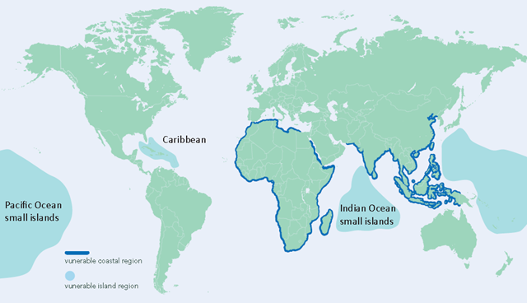
Kwetsbare gebieden voor zeespiegel >

Slide 67
Kwaliteit internationale instituties

Slide 68
Internationale architectuur niet representatief
2011 IMF: quota > 54 landen.
China, Brazil, Russia en India nu bij de top 10 shareholders.
VN nog steeds VR structuur 60 jaar geleden
Obstakels hervorming enorm
Maar: Brazilie en India willen geen inmenging

Slide 69
Hervorming zit muurvast
Kandidaat permanent VR lidmaatschap : G 4 Brazil, Germany, India, and Japan.
UK, France and Russia steunt G4 lidmaatschap VR
Tegenstanders: regionale rivalen :
Italy/Spain (opposing Germany),
Mexico, Colombia, Argentina (opposing Brazil),
Pakistan (opposing India),
South Korea (opposing Japan), in addition to Turkey, Indonesia and others.
Since 1992, Italy a.o. proposed semi-permanent seats or the expansion of the number of temporary seats

Slide 70
Permanente 5 en G4 rijk en sterk
As of 2011, 9 of the world's ten largest defense budgets
9 of the 10 largest economies by both nominal GDP and Purchasing Power Parity GDP.

Slide 71
NAVO zit in grote crisis
Rusland speelt NAVO uit elkaar, gas
Wie haalt er nog 2 % BNP defensieuitgaven? Alleen Griekenland en VK
Eurocrisis
Afghanistan was ad-hoc coalitie van de willing, ISAF geen groot succes
Libie, slechts 8 van 28 leden deden mee, uitkomst beroerd
Onenigheid kernwapens, raketschild

Slide 72
Conclusie veiligheid <
Machtsverval Westen, multipolair
Opkomst China
Failed states, black holes, terrorisme, ook in China (Oeigoeren autonome regio Sinkiang)
Waterschaarste, ook in China en India
Klimaat, rijzende zeespiegel, probleem voor Afrika, Azië, dus ook China
Internationale instituties in crisis
Chinese opmars: mensenrechten <

Slide 73
Kwaliteit nationale instituties

Slide 74
Instituties in Eurozone problematisch
In Noorden zijn instituties sterk
In Zuiden zwak
Ondermijnt deal steun voor hervormingen
Politieke unie lost dat niet op

Slide 75
Instituties in China ook probleem
China heeft prachtige grondwet. Niemand staat boven grondwet
De facto is de Partij de baas
Alleen constitutioneel denken kan corruptie <
Alleen constitutioneel denken kan groei verduurzamen

Slide 76
In India is ook probleem
Mooie grondwet
Democratie
Multipartysystem
Maar corruptie is hoog, poor justice for poor
Bevolkingsgroei is hoog
vervuiling
De elite heeft weinig oog voor de armen

Slide 77
In VS is er institutionele impasse
Teveel checks and balances
Ideologische polarisatie

Slide 78
Conclusie: Iedereen worstelt met kwaliteit instituties
Eurozone: institutionele divergentie
China: Partij boven constitutie
India: instituties bestrijden corruptie te weinig
VS: deadlock

Slide 79
Onderwijs

Slide 80
Bijzonder lastig onderwerp
Onderwijsbudget als % bnp zegt niet veel
Rusland heeft laag analfabetisme maar geen enkele universiteit zit in top 100
NL heeft keuzevrijheid studiekeuze en betaalt daarvoor hoge prijs
Rekenonderwijs lagere school belangrijk voor keuze techniek

Slide 81
Testen analfabetisme
VS 14 % grote problemen met lezen/schrijven!
Officiele data zijn onbetrouwbaar

Slide 82
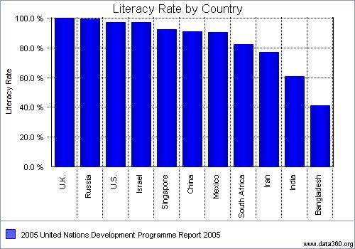

Slide 83
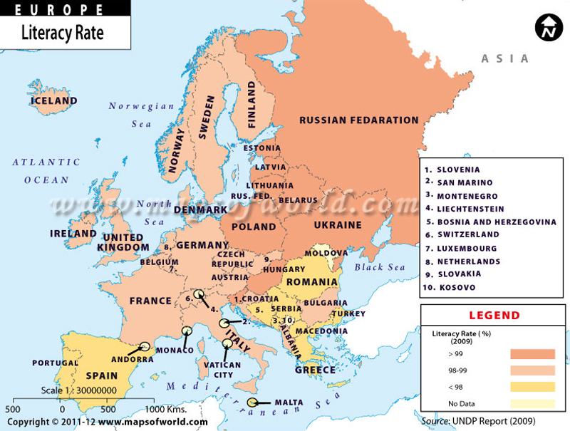

Slide 84
Literacy rates: Homework Brics

Slide 85
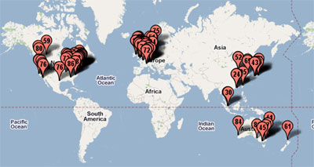
Top universiteiten

Slide 86
Conclusie onderwijs
Analfabetisme van VS, EU, China, Rusland en India zijn niet dramatisch verschillend
Topuniversiteiten in Westen, China
Niemand kan ivy league verslaan, maar rest van onderwijs in VS niet geweldig

Slide 87
Wie is winnaar?

Slide 88
Wie is winnaar? India?
Voordeel: bondgenootschap VS door opkomst China
Weet tot nu toe grensoorlog te vermijden ondanks grensgeschillen
Nadelen:
1. hindu/moslim extremisten opmars
2. midden: Maoistische rebellen
3. politieke patronage en corruptie
4. zeer ongelijke inkomensverdeling
5. hoge bevolkingsgroei

Slide 89
Of China?
China liberaliseerde 1980, India 1991
Chinese inkomen 2 x hoog India
Komt ook door lagere Chinese bevolkingsgroei
China minder armen India
China betere infrastructuur
China lager analfabetisme
China betere infrastructuur
China grotere krijgsmacht
China meer buitenlandse investeringen
China is ook corrupt

Slide 90
China of India?
Chinezen omarmen grondwet, de Partij niet
India zal moeten gaan herverdelen, religieuze tegenstellingen <
Hier moet voortgang zijn anders geen duurzame groei!

Slide 91
VS versus Europa?
VS heeft jongere bevolking
VS heeft meer topuniversiteiten maar rest is matig
VS heeft teveel checks and balances
VS: inkomensongelijkheid is erg hoog
VS: schaliegas
EU: diepe eurocrisis
EU bezuinigt daardoor op onderwijs
EU: alleen DTSL doet het goed
EU mist American dream, sneuvelbereidheid
EU: afslanking verzorg. staat: spanningen >

Slide 92
Afrika
In Europa: state makes war and war makes the state (Tilly)
In Afrika trok Europa grenzen
Zullen grenscorrecties vreedzaam zijn?
Komt er overgang van gesloten naar open samenleving?

Slide 93
Conclusie: winnaar is staat die instituties verbetert
VS moet impasse doorbreken, heeft topuniversiteiten, zeer ongelijke inkom.verdeling
EU, oplossing eurocrisis: integratie of ontbinding
India, vertrouwen instituties >, herverdeling
China, constitutie boven Partij, anders geen verduurzaming groei

Slide 94
China heeft veel troefkaarten
Grondstoffenpositie
Defensieuitgaven >
Minder last van imagoverlies van terrorismebestrijding dan VS
Goed onderwijs
Sterke economie
Nationalistische retoriek bindt
Als China constitutioneel wordt……….

Slide 95
Wat betekent dit voor Nederland?

Slide 96
Nederlandse positie verslechtert
Atlantische oriëntatie is minder relevant en Europese alternatief treurig, NL defensie <
Homegrown terrorisme
Hoge private schulden
Banken te groot aandeel in economie
Bezuinigt onderwijs
Lage groei leidt tot politieke instabiliteit
Populisme >
BRIXIT is nadelig voor NL
Eurocrisis/ontbinding: hoge kosten
Vertrouwen politiek zeer laag

